Slide 1
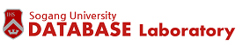
Efficient Method for Maximizing Bichromatic Reverse Nearest Neighbor
Wong, Raymond Chi-Wing et al. “Efficient Method for Maximizing Bichromatic Reverse Nearest Neighbor.” Proc. VLDB Endow. 2 (2009): 1126-1137.

Slide 2
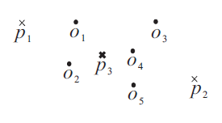

1) 서론
Bichromatic Reverse Nearest Neighbor(BRNN)
-> Interest object 와 Query object 의 타입이 다른 RNN
-> BRNN(p,P) : point p를 기준으로 가장 가까운 object들의 집합
-> “거리”에 중점
O : set of client points
P : set of server points
MaxBRNN
NN in P = {P1}
P3 추가
RNN={o3,o4,o5}
BRNN(p3,P) ={o1,o2,o3,o4,o5}

Slide 3
2) 관련 연구들
L1-norm : 벡터의 각 원소들의 차이의 절댓값의 합
L2-norm : 벡터의 직선거리
Fastest BRNN 탐색에 초점을 둠.
-> “가장 영향력”있는 server point을 찾자
=> data space에 너무 많은 개수의 point들에 MaxBRNN 쿼리 진행X
MaxBRNN for L2-norm space => O(N^2) Time (N:DS의 포인트개수)
-> not scalable
L1-norm space=> find only optimal location, not maximize
-> limited to the L1-norm
새로운 서버 포인트를 만들때 가장 큰 BRNN을 갖는 위치를 찾자!

Slide 4
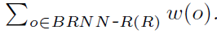
3) 문제 정의
w(o) : 어떠한 지점 o에 있는 client의 개수(영향력,weight)
Consistent Region : 영역 R안에 있는 임의의 서버포인트 p와 p’의 BRNN이 동일할 때.
Influence Set/Value : c.r. R안에 있는 모든 point의 BRNN들의 합집합과 그 안의 모든 object 들의 w(o)를 더한 것
-> Set = BRNN-R(R) , Value = I(R) =
Maximal Consistent Region -> c.r. R과 R’
1) R’ != R
2) R‘ ⊃ R (cover)
3) BRNN-R(R) = BRNN-R(R’)
Nearest Location Circle (NLC) : object O로 부터 가장 가까운 point 사이의 거리를 반지름으로 하고 중심이 object O인 원
MAXBRNN : 새로운 서버 포인트 p가 들어올때, I(R)이 최대가 되게끔 하는 Maximal Consistent Region을 찾자
이러한 조건을 만족하는 R
problem

Slide 5
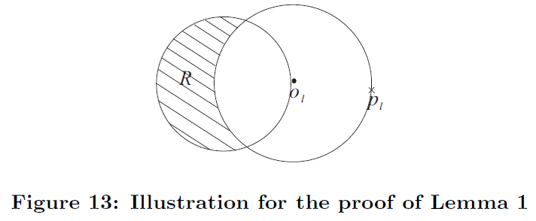
4) 제안 기법을 위한 lemma
MaxOverlap -> region-to-point 기법 사용
Lemma 1 [ Intersection Representation ]
MaxBRNN은 NLC들의 교집합에 존재한다 더 많은 NLC들의 영향력 안에 존재
== 더 많은 object들을 가진다.(BRNN)
NLC (o1)
각 NLC들은 모두 object를 중심으로
하는 원이므로, BRNN을 극대화하기 위해서는
BRNN의 요소인 object와 근접해야한다.
=> 교집합에 존재

Slide 6
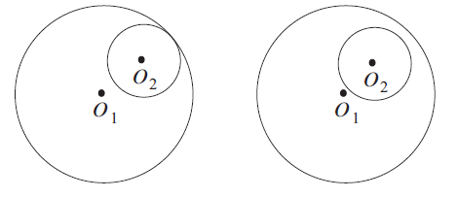
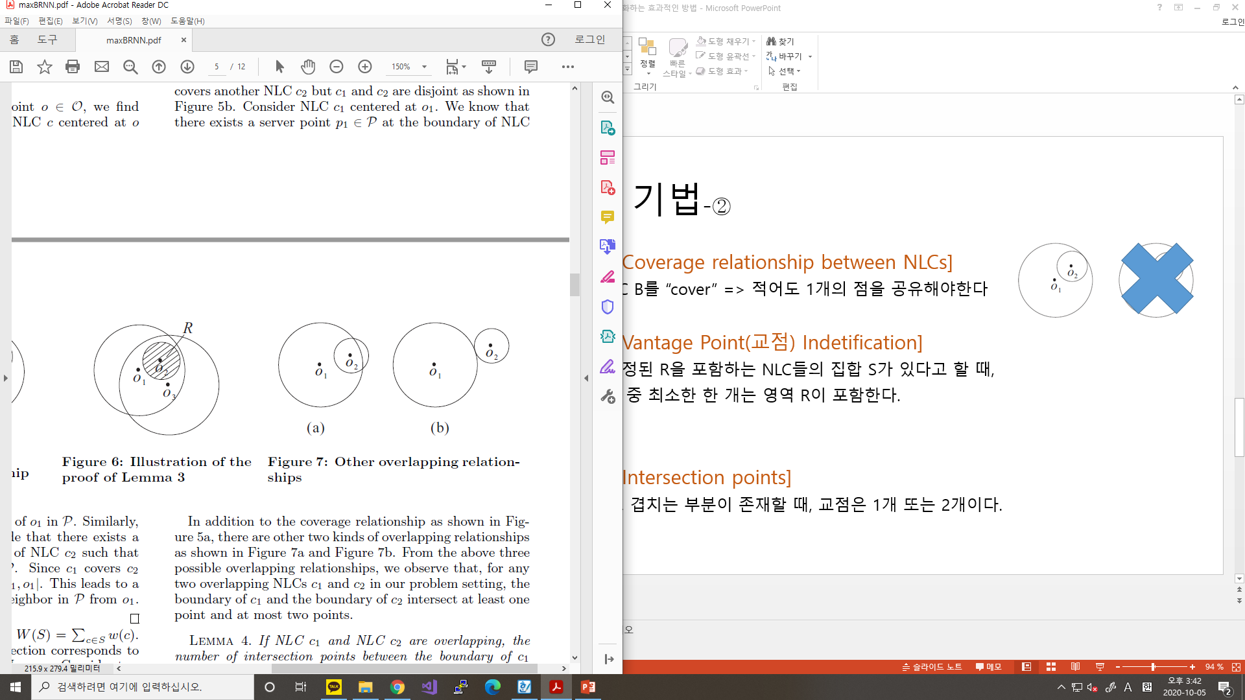
4) 제안 기법을 위한 lemma-②
Point P
Lemma 2 [Coverage relationship between NLCs]
NLC A가 다른 NLC B를 “cover” => 적어도 1개의 점을 공유해야한다
== finding maximal consistent region ( R‘ ⊃ R (cover) )
Lemma 3 [Vantage Point(교점) Identification]
MaxBRNN으로 선정된 R을 포함하는 NLC들의 집합 S가 있다고 할 때,
그 NLC 들의 교점 중 최소한 한 개는 영역 R이 포함한다.
=> By Lemma 2
Lemma 4 [Intersection points]
NLC A와 B가 서로 겹치는 부분이 존재할 때, 교점은 1개 또는 2개이다.
Point P’

Slide 7
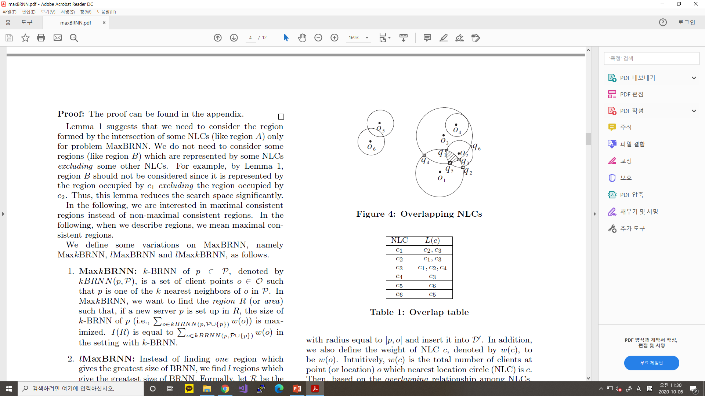
4) MaxOverlap with pruning
Lemma 5 [Influence-based pruning]
I (influence lower bound) > W(L) + w(c) => pruned
L : overlapping NLCs
c : 해당 NLC
q7
STEP ① Overlapping Table 만들기
STEP ② W(L)가 가장 큰 NLC를 찾아서
L(c)와의 교점 찾기 => query point
STEP ③ 해당 NLC의 I(influence)를 계산하여 현재 Io값 갱신하기
STEP ④ lemma 5에 의해 pruning
STEP ⑤ 위의 과정 반복(O.T가 없을때까지)
=> 가장 큰 영향력을 가지는 영역 R 리턴
현재 I = W(S) = 3
S={c1,c2,c3}
방문한 NLC (A) = {c3,c1}
=> 현재 I(3) 보다 작은 영향력을 갖는 NLC 없음
Q3 -> S = c1,c2,c3 => W(S) = 3 -> I(influence)
Q4 -> c1, c3
Q5 -> c1,c2,c3
Q6 -> c2, c3
Q7 -> c3, c4
현재 NLC= {c2}
L(c) = {c1,c3}
A(방문한 NLC) = {c3,c1}
=> 모두 방문했기에 탐색 종료 => R= {c1,c2,c3}의 교집합
C3의 L(c) => 원주에서의 교점 찾기
C3 – c1 : q3, q4
C3 – c2 : q5, q6
C3 – c4 : q7
현재 NLC = {c1}
C1 – c2 : q1, q2
C1 – c3 : q3, q4
S = {c1,c2,c3}
I = W(S)= 3
방문한 NLC(A) = {c3}
현재 NLC = {c1} 현재 I = 3
Q1 -> c1,c2,c3
Q2 -> c1,c2
Q3 -> c1,c2,c3
Q4 -> c1,c3
=> 현재 I보다 큰 영향력을 갖는 쿼리포인트 X
# w(c)가 모두 1이라고 가정

Slide 8
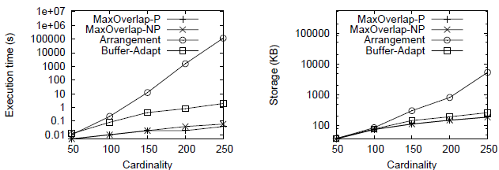
5) 실험 - 기존의 기법들과 비교
O = GR, P = CA인 실제 데이터 사용
MaxOverlap – P ( used ‘pruning’ )
MaxOverlap – NP (not pruned)
Arrangement => voronoi cells
Buffer-Adapt => intersecting boxes
NLC
2차원 공간데이터
-> CA(캘리포니아) ,LB(롱비치), GR(그리스), GM(독일)
Arrangement
: 인접한 voronoi cell 탐색
Exponential Time
Buffer-Adapt
1) L1-norm에 한정됨
2) Box를 사용하므로,
겹치는 영역 커짐
영역을 줄여나가는 단계가 더 소모됨.
Arrangement
: voronoi cell 형태로 저장
>> Indexing Overlap Table
Buffer-Adapt
: box 형태로 저장
>> 원보다 큰 영역

Slide 9
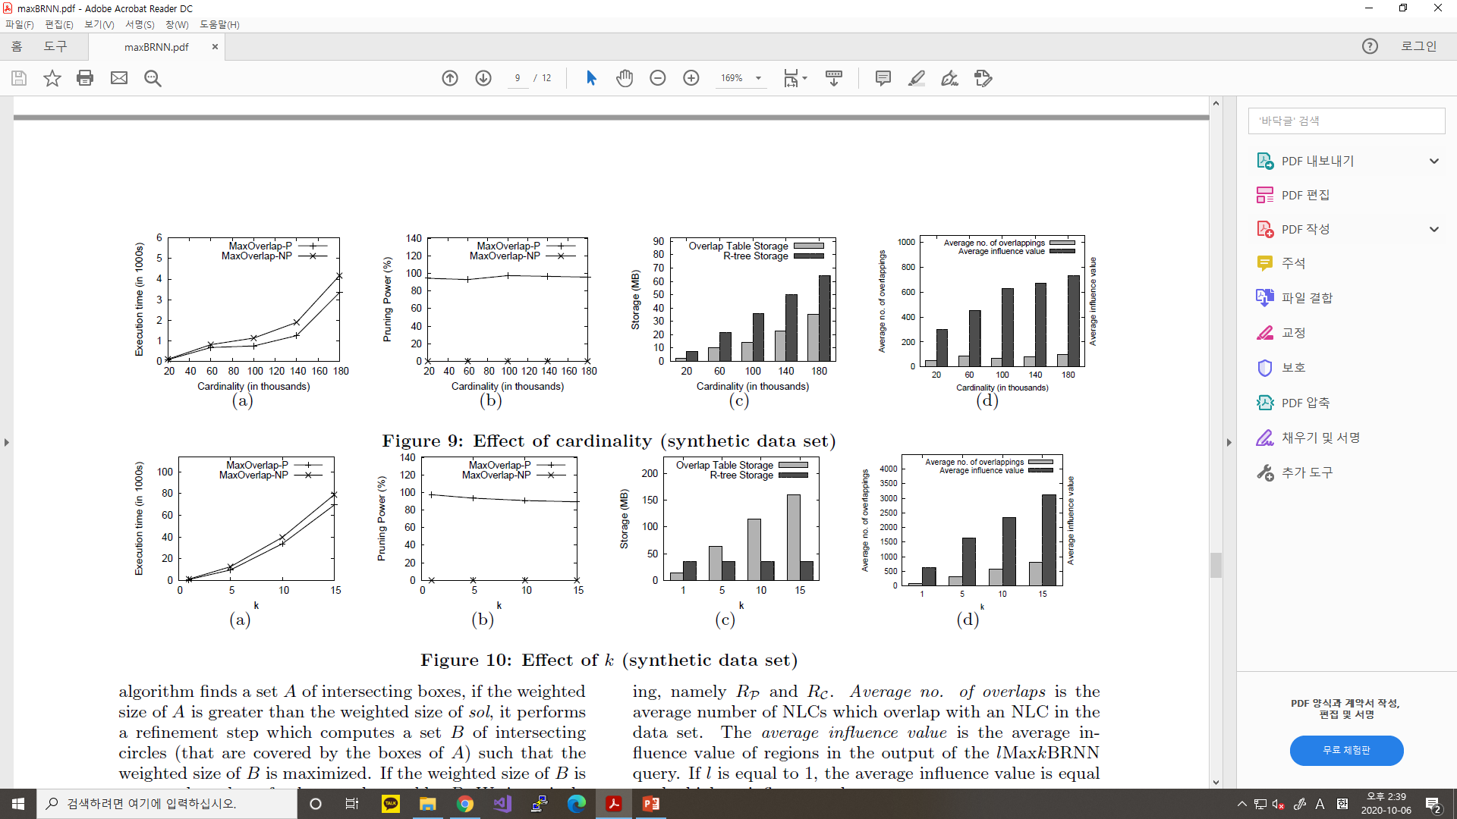
5) 실험 – scalability (synthetic data)
1) P = 2*O
살아남은 NLC의 L(c)는 굉장히 많기 때문에 시간에 있어서 획기적인 이득은 없다
99% pruned
k = NN의 개수
집합의 크기동일->R-tree 동일

Slide 10
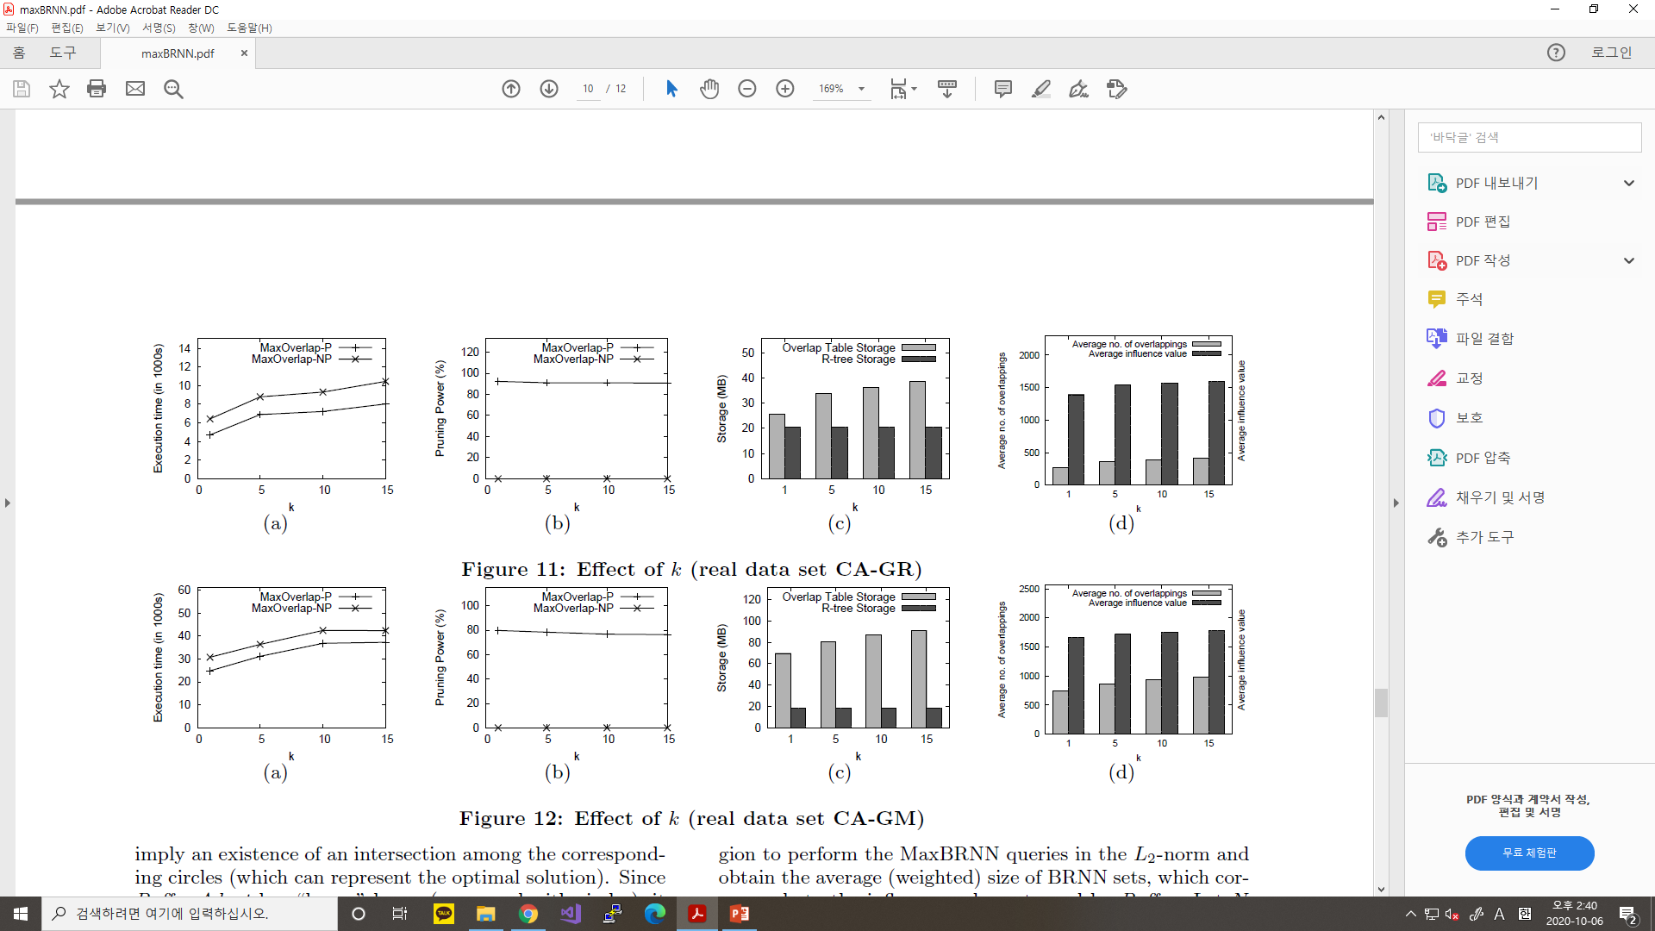
5) 실험 – scalability (real data)
1) CA(O)-GR(P)
2) CA(O)-GM(P)
결론
L2-norm 및 NLC개념을 사용하여, 다차원(>=2)에서 NN 탐색 가능
영역 단위를 다루므로, k-th NN 탐색 또는 m개의 최종영역 등으로 쿼리 변형 가능

